Slide 1
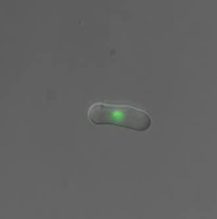
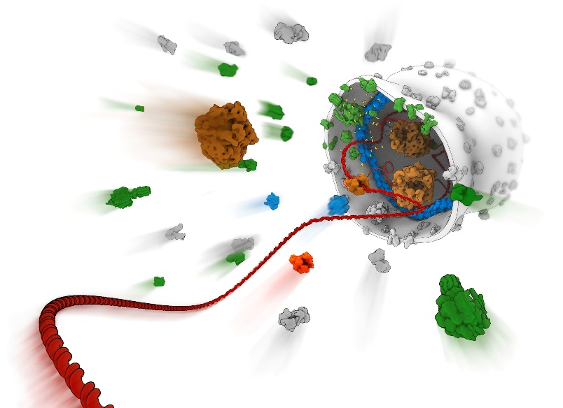
Kunnen we een levende cel bouwen uit levenloze componenten?
…en zodoende begrijpen hoe het leven werkt?
Notes:
The main question that we address in our project is the following: Can we build a living cell from its lifeless components?
And, more importantly, by building a synthetic cell, can we gain a fundamental understanding of how life works?
So what is life? This question fascinates many, not only scientists, and it can be answered at many different levels, in many different ways.
For the purpose of our project we use the following definition:
Life is a replicating system that can autonomously grow, transmit information, and divide.
An example and source of inspiration for our project are simple microorganism such as bacteria and yeast cells.
This yeast cell for example is able to produce it’s own building blocks to grow, precisely duplicate its genetic material that can be seen in green, then split in two to produce two new copies of itself.
It looks really beautiful, and also very simple. But we really do not understand how this most basic form of life works!
The goal of our project is to change this.

Slide 2
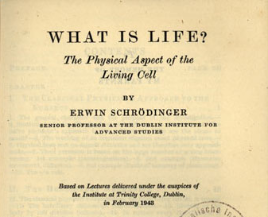

Slide 3
Wat is ‘leven’?
Leven is een ‘proces’ en niet een eigenschap. Het is daarom heel lastig om leven kort en bondig te definiëren.
Met andere woorden: leven is leven: je herkent het als je het ziet!
Biologen kijken meer naar een hele serie kenmerken en iets is levend als het aan de meeste vereisten voldoet:
Homeostase: het reguleren van de interne toestand (b.v. temperatuur, pH).
Metabolisme: het omvormen van chemische energie in bouwstenen voor leven.
Organisatie: alle leven bestaat uit cellen
Groei: het gebuik van bouwstenen om alle onderdelen van de cel te maken
Adaptatie: aanpassen aan de omgeving
Reproductie: het system moet kunnen delen en zich vermenigvuldigen

Slide 4
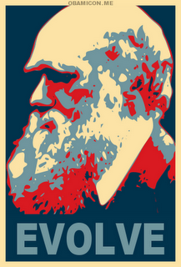

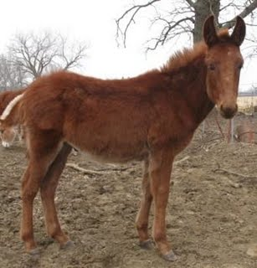
NASA’s definitie van leven
Een zichzelf instand houdend system van chemische reakties, dat Darwiniaanse evolutie kan ondergaan
Lonesome George
(RIP 24-6-2012)
muilezel

Slide 5
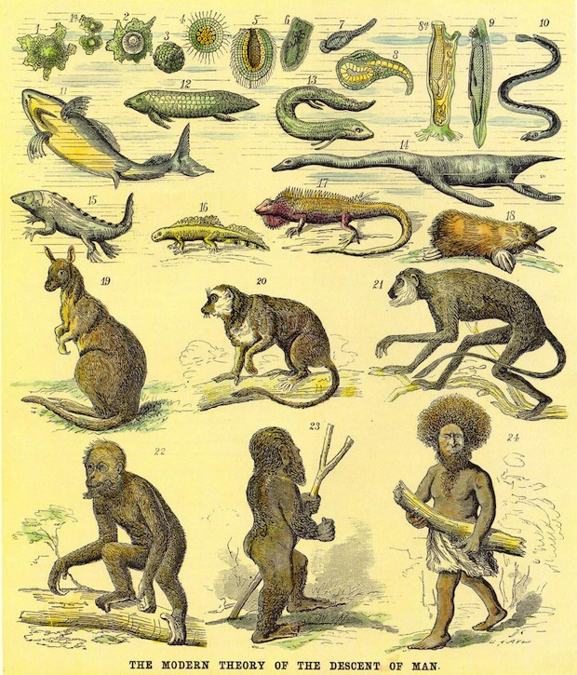
Van Darwin naar cellen

Slide 6
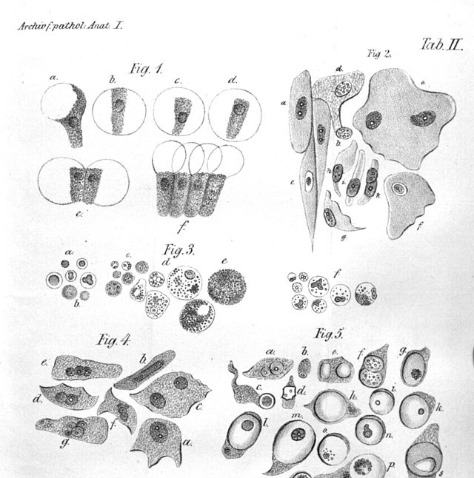
Omnis cellula e cellula – de cel is de minimale eenheid van leven
Francois-Vincent Raspail (later Rudolf Virchow, 1858)
Biologen kunnen leven niet los zien van cellen
En waar komt die eerste cel vandaan????

Slide 7
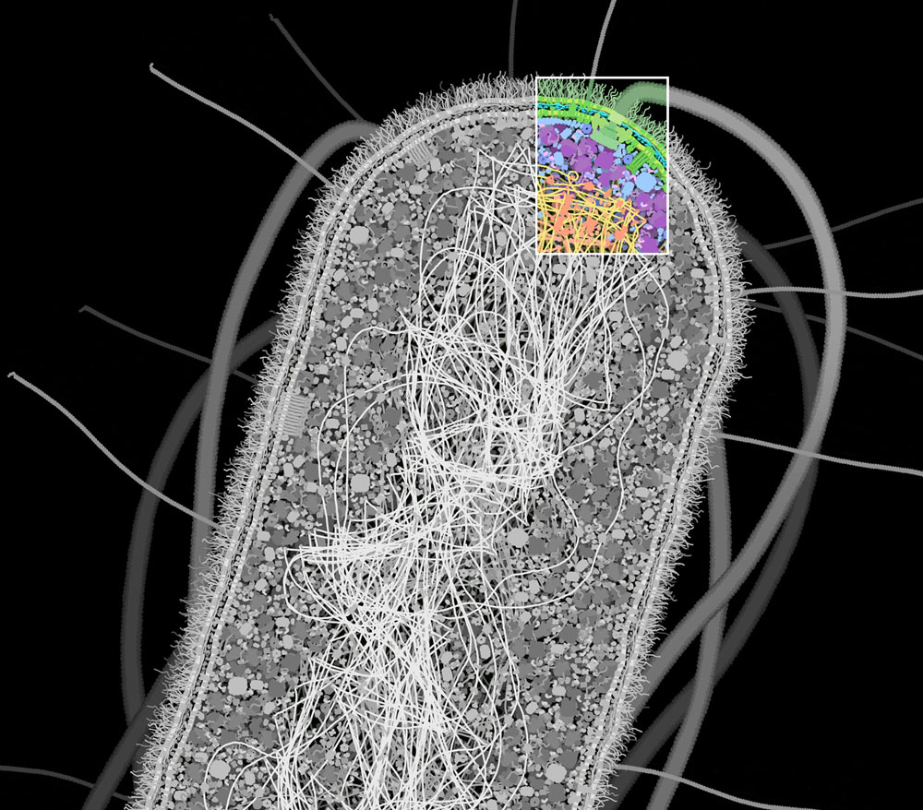

Slide 8
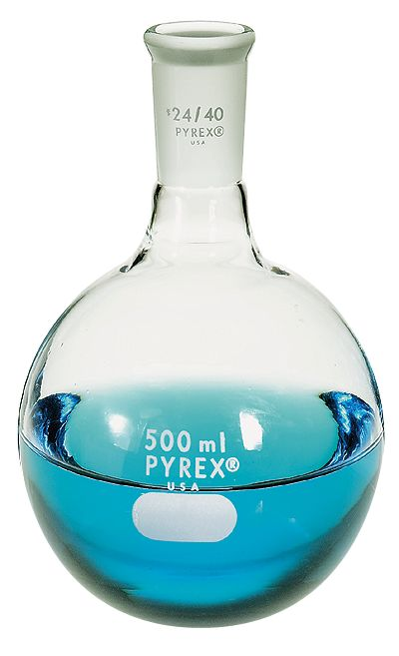
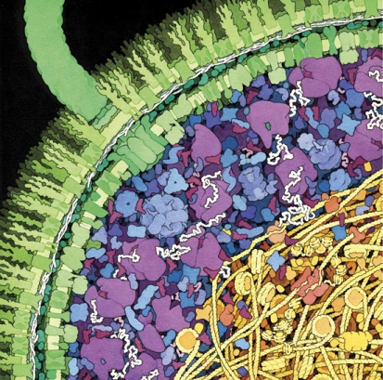
Kunnen we leven synthetiseren?
D.S. Goodsell
Notes:
Cell different environment than round-bottom flask (crowding, very complex networks, etc.), information encoded in spatiotemporal dynamics of components. Chemists want to understand the cell to 1. control it (for e.g. efficient medicines without side-effects) 2. have control over similar, but artificial systems (adaptive, learning materials).

Slide 9
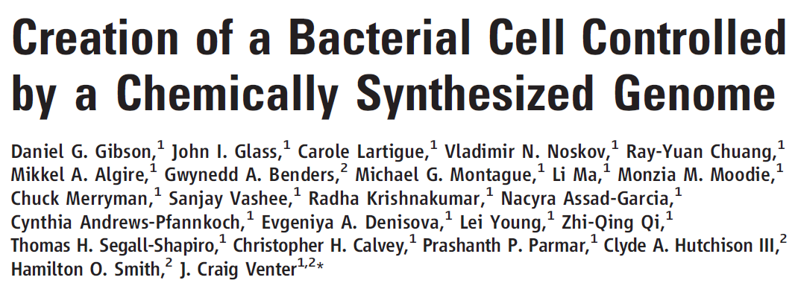
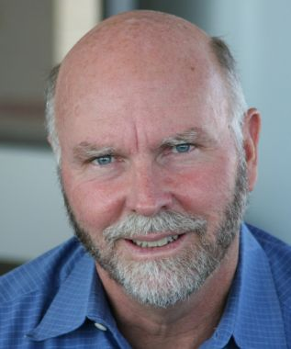
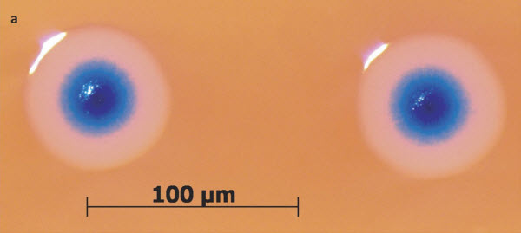
Synthetisch leven ??
Craig Venter

Slide 10
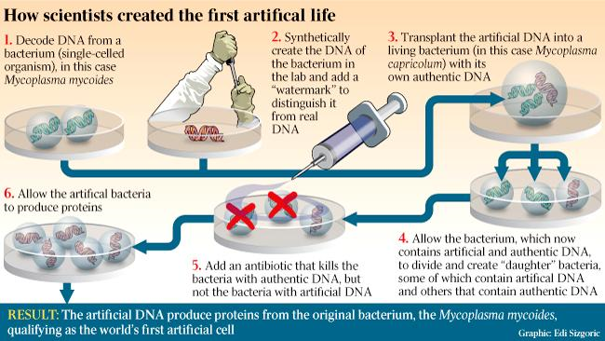

Slide 11
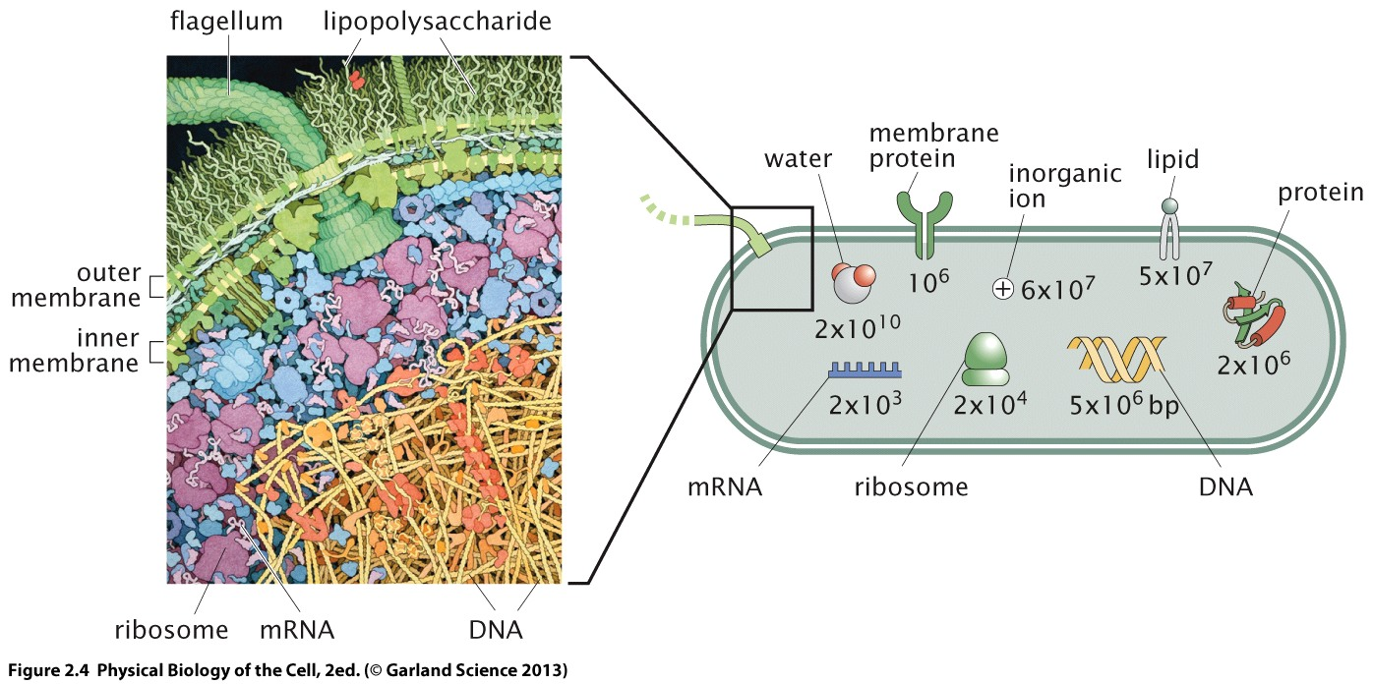
Kunnen we een cel ook van losse onderdelen opbouwen?

Slide 12
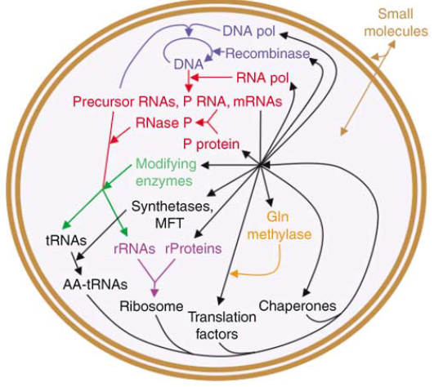
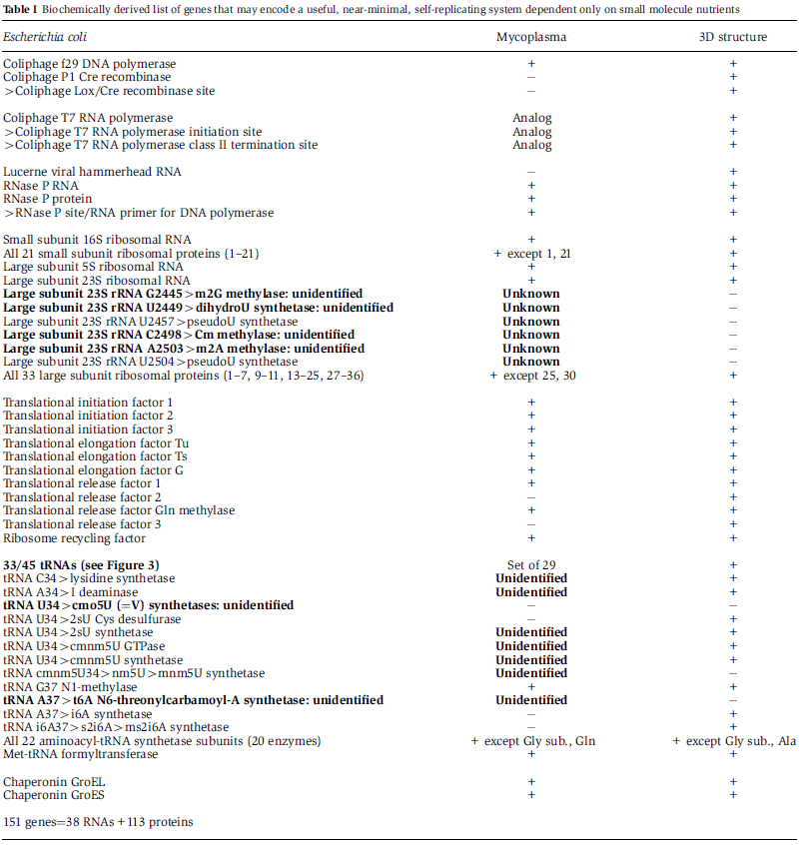
Een onderdelenlijst voor een minimale cel
DNA polymerase
RNA polymerase
RNAse
Protease
Ribosomal RNA
Ribosomal proteins
Translation initiation , elongation /release factor
tRNAs
tRNA synthetases
Chaperones
Total: 151 genes= 38 RNAs + 113 proteins
Mycoplasma mycoides:~1000 genes
E.coli: 10⁴ ribosomes, 10³ mRNA molecules
Church & Forster
Molecular Systems Biology
2006, 2, 45

Slide 13
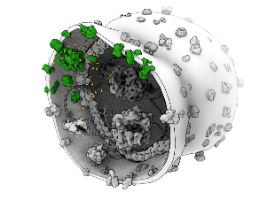
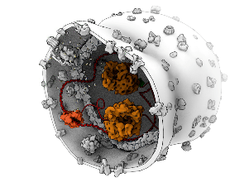
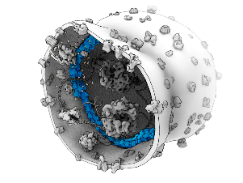
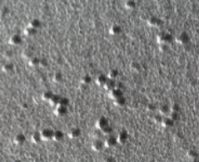
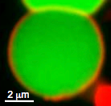
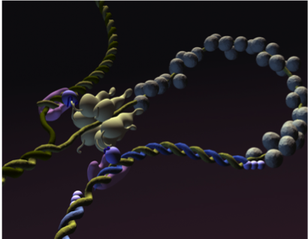
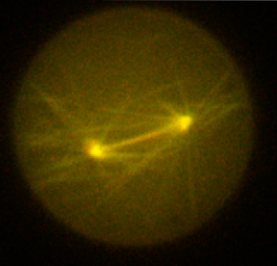
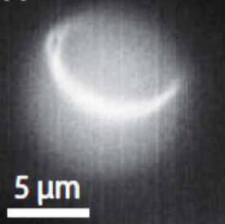
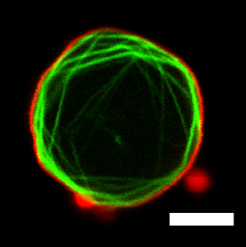











Building a synthetic cell: a modular approach
Fueling
DNA processing
Division
We have taken the key first steps!
Cellular
containers
Sustained ATP
production
Gene
expression
DNA replication
and control
Spatial Organization
Cell division
machinery
Container
reinforcement
Zwaartekracht voorstel – Interview 17-01-2017
Notes:
We do not only propose a bottom-up approach, but also a modular approach, where we start by reconstituting essential functional modules from a limited number of individual building blocks.
So why should we be the ones to do that?
This is because essential first steps towards reconstituting all these modules haven been taken by members of our team.
First of all we have developed different ways to generate liposome compartments, for example by microfluidic techniques, and we are already able to to produce energy carrying molecules such as ATP using a minimal number of components in such systems.
We have been able to express genes and even synthesize lipids in artificial liposomes. We know how to reconstitute DNA replication machinery using isolated components, and have ideas about how to control replication in time.
We have also shown that it is possible to spatially organize the interior of lipid containers with the help of cytoskeletal elements, and we know how to reconstitute the mechanical elements that are needed for cells to divide and control the physical properties of a growing container.
This is all very exciting! It puts us in an excellent position to now embark on the challenging quest of building a complete synthetic cell.

Slide 14
Open questions and challenges:
  What is the most optimal design for each module?
  How to integrate these modules such that life emerges?
  How to control the flux of nutrients for the entire system?
  How to ensure the physical integrity of a growing container?
  How to coordinate growth, replication and division in time and space?
  How to fix mismatches and missing links?
  …….
Zwaartekracht voorstel – Interview 17-01-2017
Notes:
What are the main challenges we face?
There are many questions that need to be answered, especially around the question of how to integrate these modules in a successful way.
For example:
What is the most optimal design for each module? How to integrate these modules such that life emerges?
How to control nutrient flux, physical integrity, and the proper coordination of the different events that need to take place during the life cycle of our synthetic cell?
And, how to fix mismatches between modular designs and fill in the missing links that we may encounter?

Slide 15



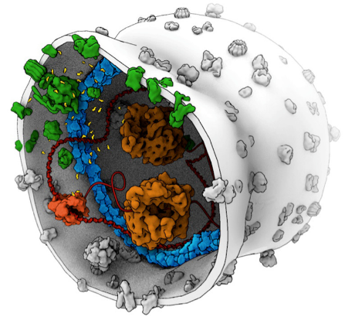



An integrative effort by a multidisciplinary team
Spatio-temporal integration of basic modules
Multi-scale modeling
Whole genome optimization
Philosophy and Ethics
Zwaartekracht voorstel – Interview 17-01-2017
Notes:
To meet this challenge, we plan to put our work on individual modules together, and first of all combine it with multi-scale modeling efforts to guide our experimental work through a very large possible parameter space.
We will optimize the complete genome that will code for all modules combined, for example by using the power of evolution to fix incompatibility issues that may arise between the different modules that we design.
AND, we will to travel this path with the active involvement of experts in philosophy and ethics.
Building a synthetic cell is a world-wide challenge that can now be met for the first time, and it can be met by us.
We have put together a team of experts that on the one hand have the necessary and complementary disciplinary expertise, and on the other hand have the proven ability, enthusiasm and commitment to collaborate.
It is in fact quite special to realize that we have in a small country such as the Netherlands a group of scientists who are each top in their field, that together represent the full spectrum that is needed to build a synthetic cell, and share a vision of how to do that together.

Slide 16
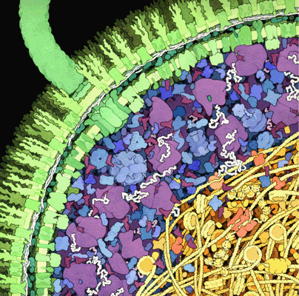
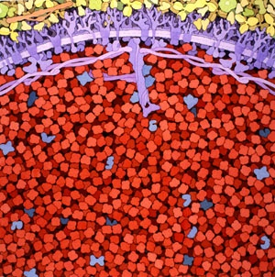
De cel is een ongewone chemische fabriek
The cell is full (macromolecule concentration 300-400 g/L): crowding, diffusion
PNAS 2013, 110, 11692; Nat Nanotechnol. 2014, 9, 40; JACS 2015, 137, 13041
Stochastic effects
Nat Nanotechnol. 2016, 11, 191.
Complex chemical reactions networks separate reactions in space and time
Nature Chemistry 2015, 7, 160. J. Am. Chem. Soc. 2015, 137, 12415
Reaction-diffusion systems
Biophys. J. 2013, 115, 1057; Angew. Chem. Int. Ed. 2014, 53, 8066.
Nanosystems chemistry overview: Nat Nanotechnol. 2016 doi:10.1038/nnano.2016.116

Slide 17
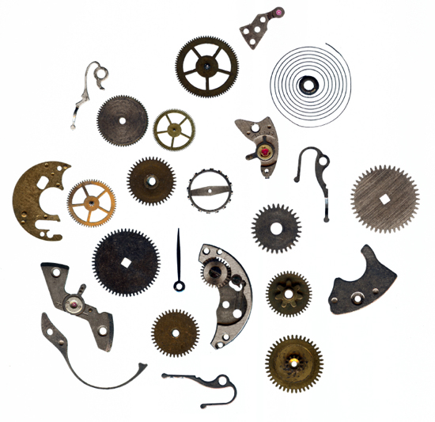
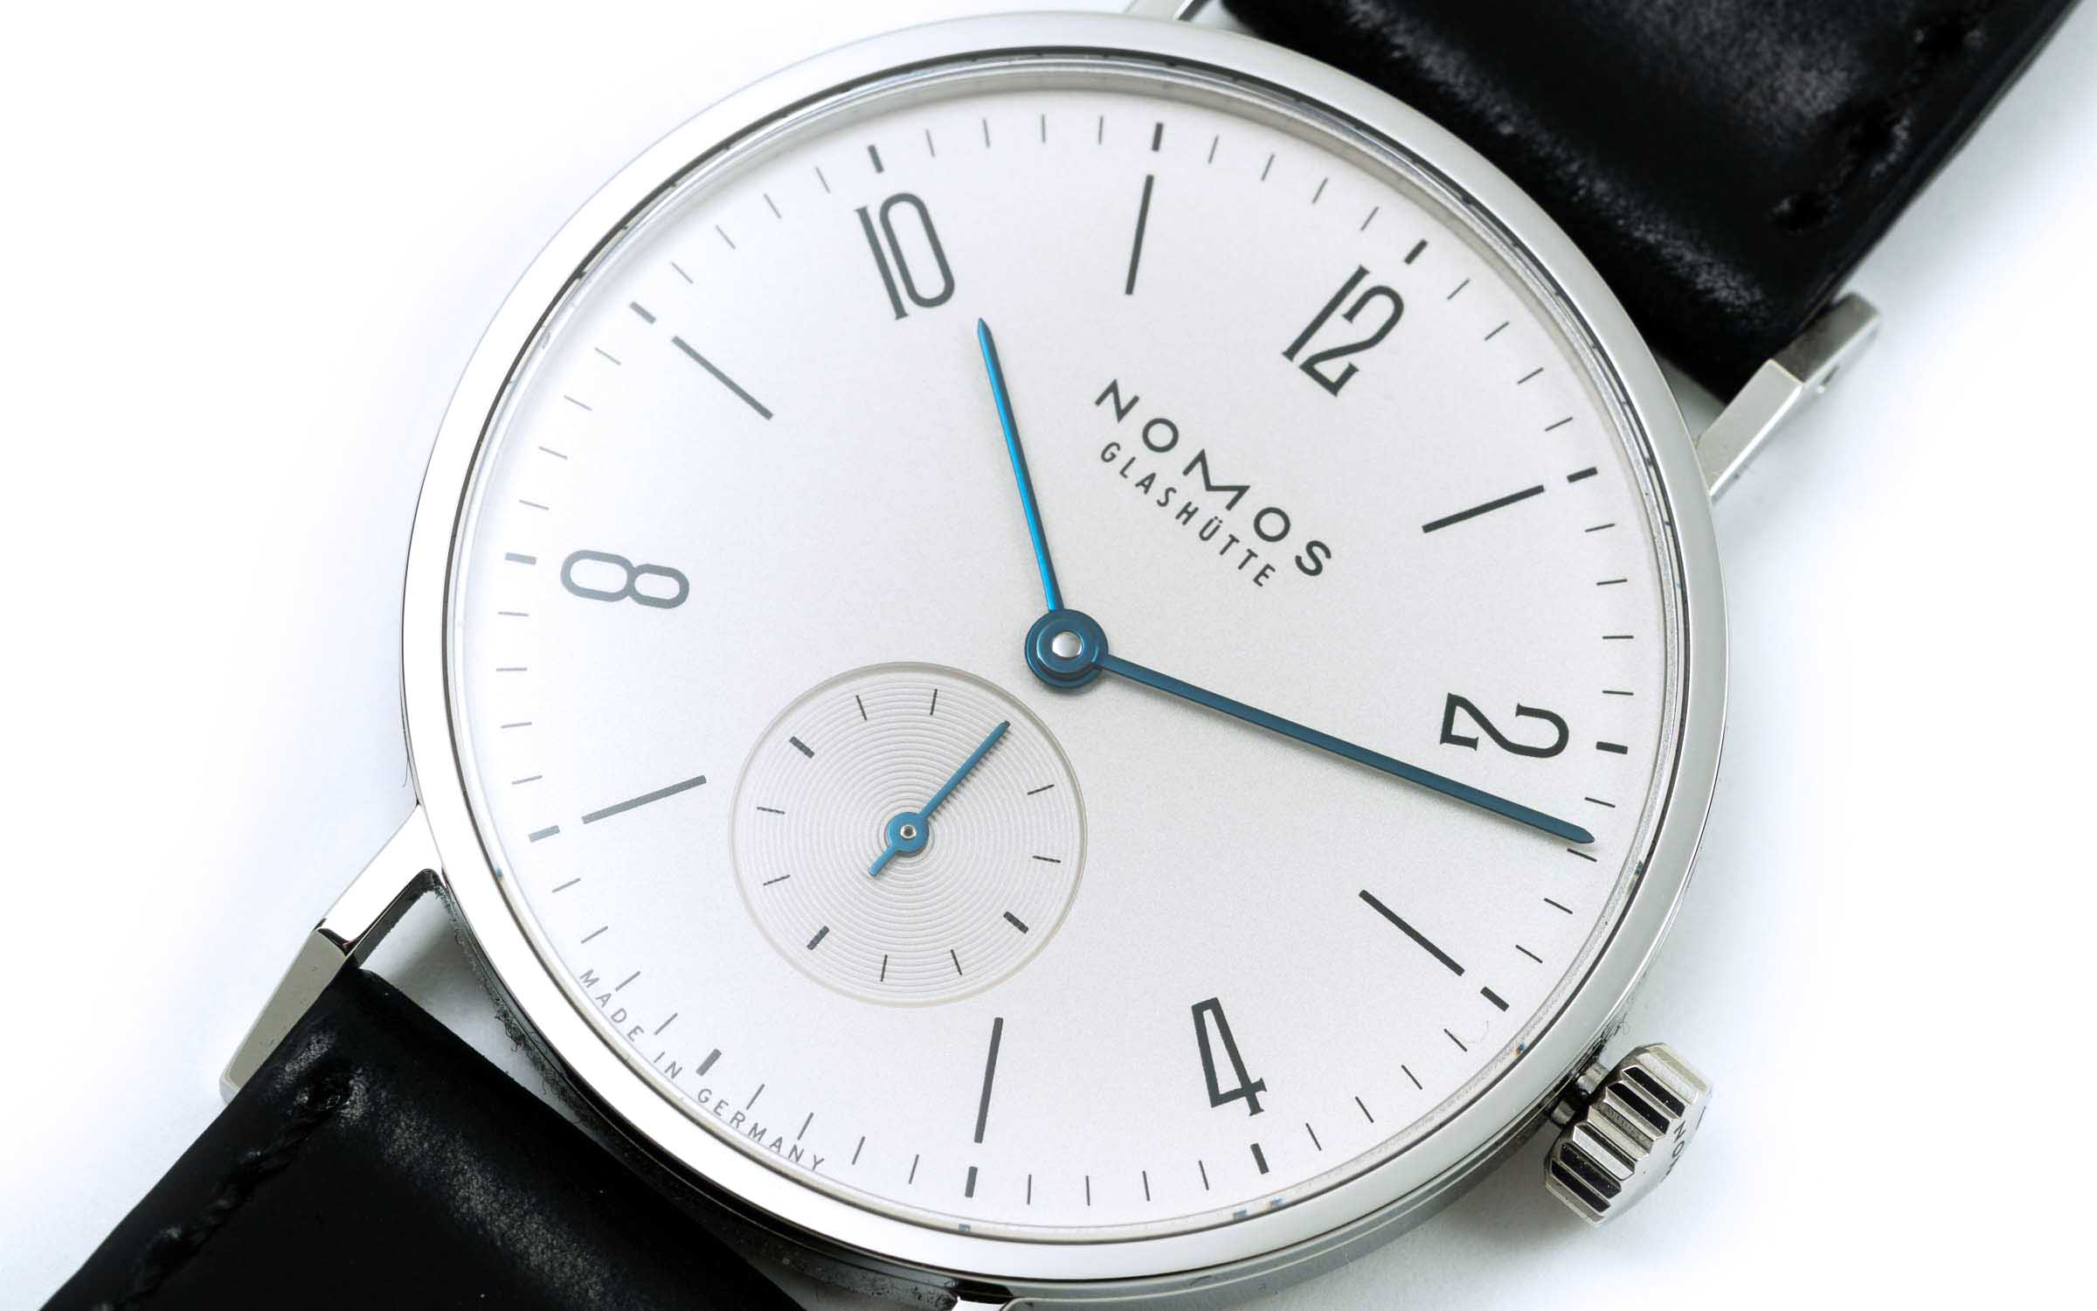
Hoe bouwen we complexe systemen?

Slide 18
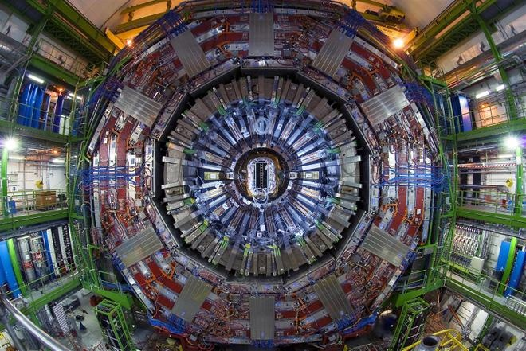
Het leven is geen machine

Slide 19
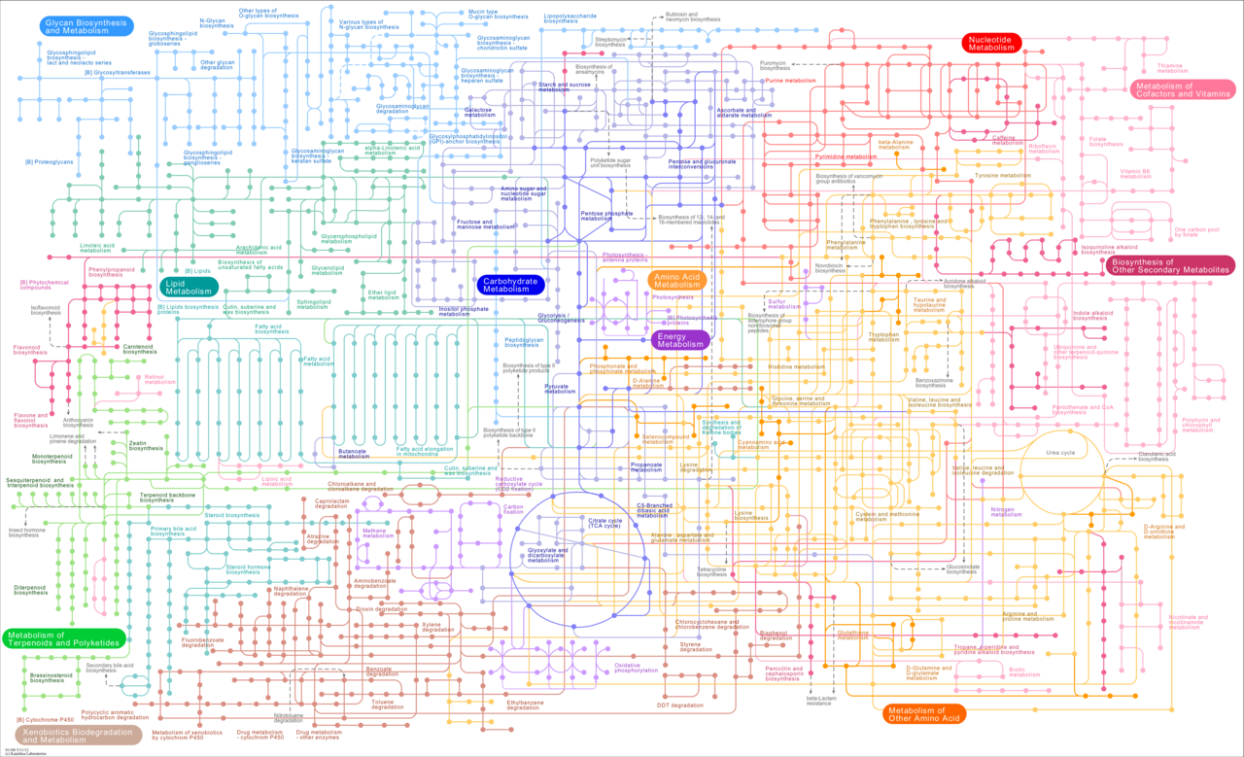
Dit is leven
En we hebben geen idee hoe we dit moeten maken
misschien een

Slide 20
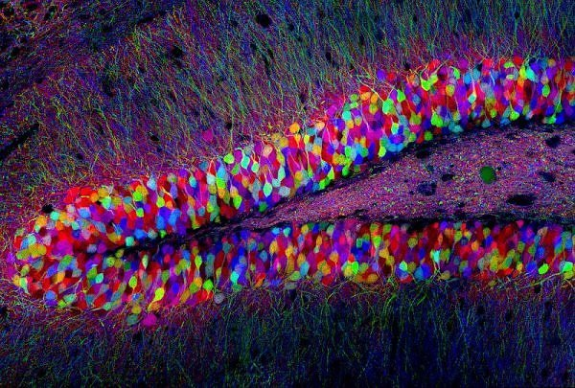
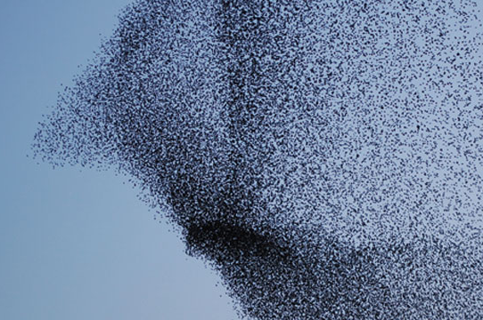
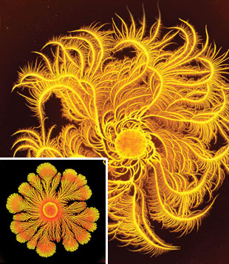
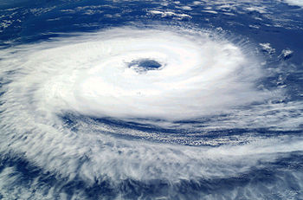
Complexiteit
- Complexe systemen zijn onvoorspelbaar!
- Complexe systemen veranderen in de tijd
- Complex gedrag is niet uit de afzonderlijke
bouwstenen af te leiden

Slide 21
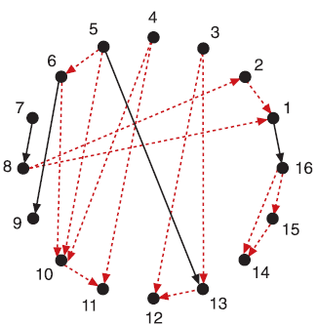
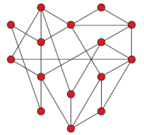
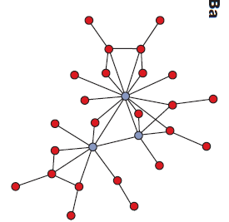
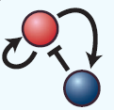
Studie van complexe netwerken
Aanpak: kijk van ‘bovenaf’ naar een netwerk
en probeer verbanden te ontdekken
‘netwerk motief’
De kleinste bouwsteen van een netwerk

Slide 22
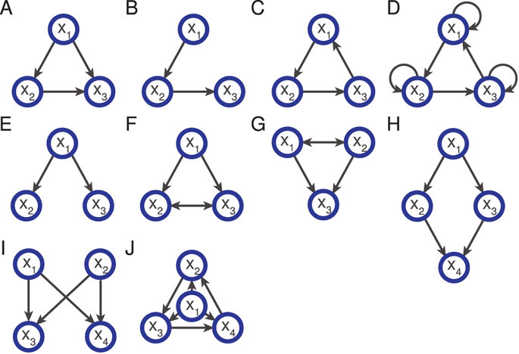
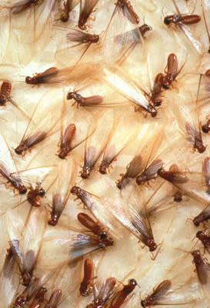
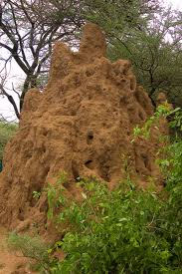
Netwerk motieven zijn de sleutel tot begrip van moleculaire basis van leven

Slide 23
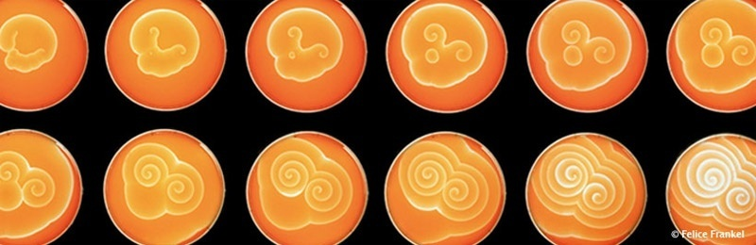
Om leven te synthetiseren moeten we chemische netwerken kunnen synthetiseren
Belousov-Zhabotinsky reactie (bekend sinds de jaren ‘50)
Challenge: deze netwerken zijn ‘ontdekt’ niet ‘ontworpen’

Slide 24
Een prototypisch complex systeem: oscillatoren
(een chemische klok)
De design regels voor een oscillerende reaktie
Kies een motief:
Negatieve feedback loop – een reaktie die zichzelf remt
Positieve feedback loop – een reaktie die zichzelf versnelt
Zorg dat het motief werkt:
Reaktiesnelheden moeten gebalanceerd zijn (i.e. ”sufficiently delayed”)
Feedback loops moeten voldoende “niet-linear” zijn
Hier zit ons gebrek aan kennis!
Hoe creeëren moleculen ‘functie’
Hoe maken we ‘moleculaire software’

Slide 25
Retrosynthese
Pos. feedback
Neg. feedback

Slide 26
Een klein beetje wiskunde
-voor elke stap moet de reaktiesnelheidsvergelijking worden opgeschreven
-elke reaktie wordt eerst afzonderlijk getest
-simulatie in Matlab/COPASI om begin parameters te bepalen

Slide 27
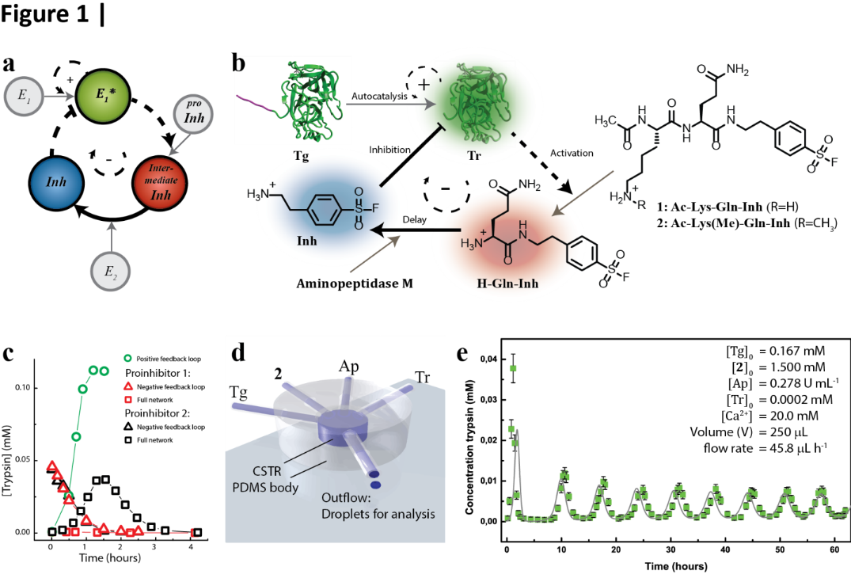
Onze eerste stappen naar complex gedrag:
oscillerende netwerken

Slide 28
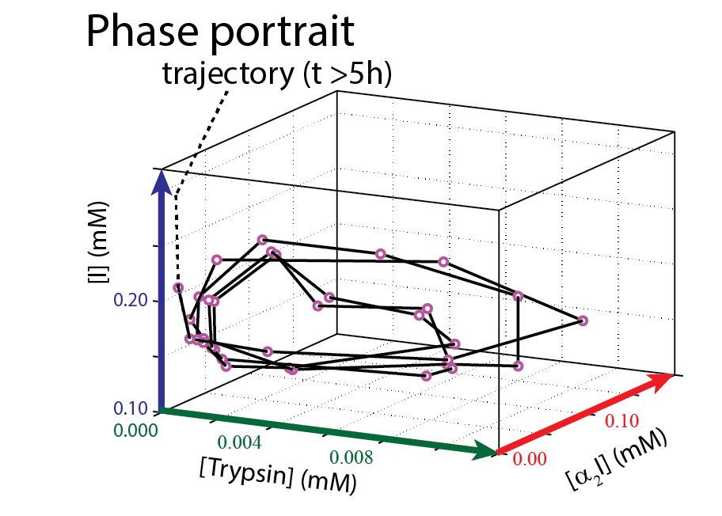
Alle onderdelen van de oscillator oscilleren

Slide 29
Begrijpen we nu hoe netwerken werken?
Wat is de dynamiek van netwerken
Hoe maak je netwerken robust
Hoe maak je netwerken resilient
Hoe Koppel je netwerken?
Hoe maak je moleculaire software?

Slide 30
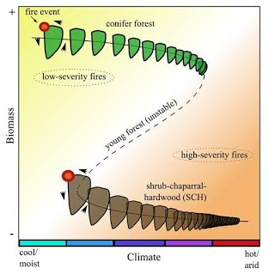
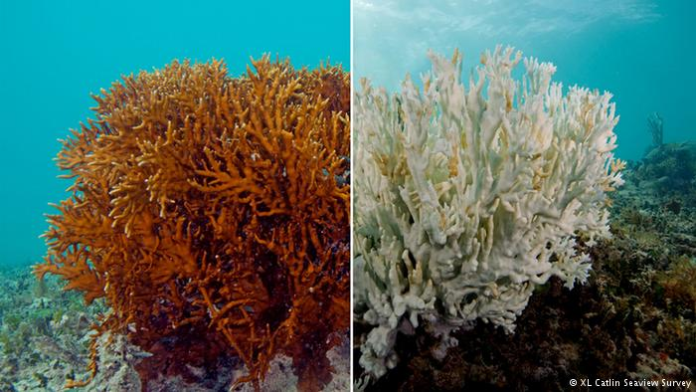
Hoe bestuderen we de dynamiek in complexe systemen?

Slide 31
Samenvattend tot nu toe
We kunnen moleculaire netwerken met een bepaalde functionele output maken
Eerste begin van een ‘moleculaire software’
De struktuur van de moleculen bepaalt de kwaliteit van de software
We kunnen nu gaan nadenken over het koppelen van netwerken – mengsels van moleculen
Ter overdenking
In onze systemen kunnen we bepalen hoe snel een complex systeem zijn steady state vindt
Zou het kunnen dat evolutie niet een kwestie van ‘survival of the fittest’ maar van ‘survival of the fastest’ is?

Slide 32
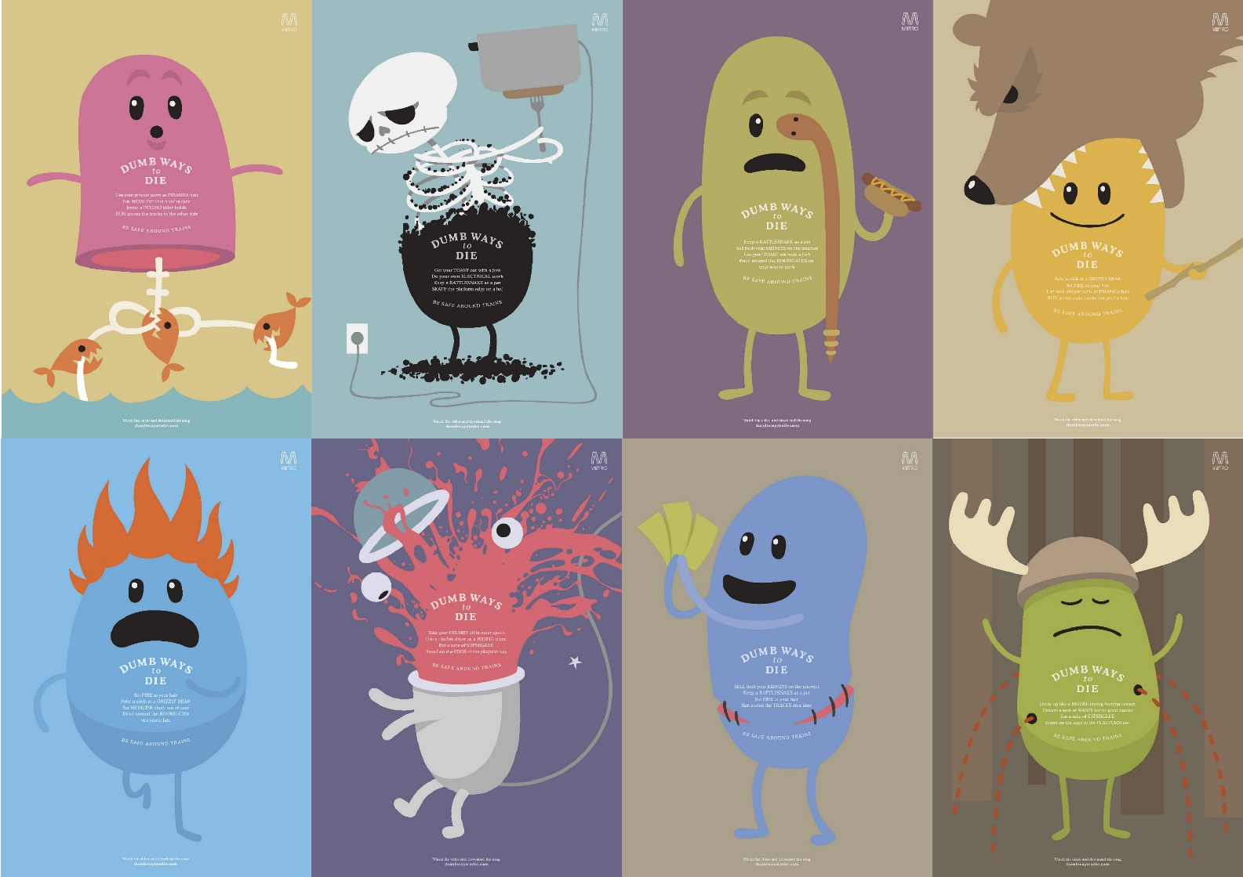
Er zijn veel manieren om dood te gaan…
… is er ook een weg terug?

Slide 33



Leven en dood zijn twee toestanden in een complex system

Slide 34
Vragen waar we ons mee bezig houden
Wanneer krijgen we een netwerk dat we ‘levend’ kunnen noemen?
Op welk punt wordt het een ‘persistence machine’ – een zichzelf in stand houdend systeem?
Hebben we een cel nodig – wat is de rol van de fysieke omgeving van de cel
Missen we iets? Is er een ‘formule van het leven’?

Slide 35
Wat gaan we met een synthetische cel doen?

Slide 36

Ons werk kan bijdragen aan synthetische biologie

Slide 37


Artemisinin – een antimalaria medicijn uit planten, gemaakt door gist
D. K. Ro et al., Nature 440, 940 (2006).

Slide 38

Is dit nuttig?
Als we begrijpen hoe een cel werkt, begrijpen we beter waarom een cel soms niet goed werkt.
Kunnen we in de toekomst medicijnen ontwerpen die het netwerk in de cel repareren?
We houden ons bezig met een vraag die al duizenden jaren gesteld wordt.

Slide 39





Dankwoord

